Slide 1
Kvinnor och män i Dalarna
Skapad 26 okt 2022 av Jon Frank, Samhällsanalys Regionala utvecklingsförvaltningen, Region Dalarna

Slide 2
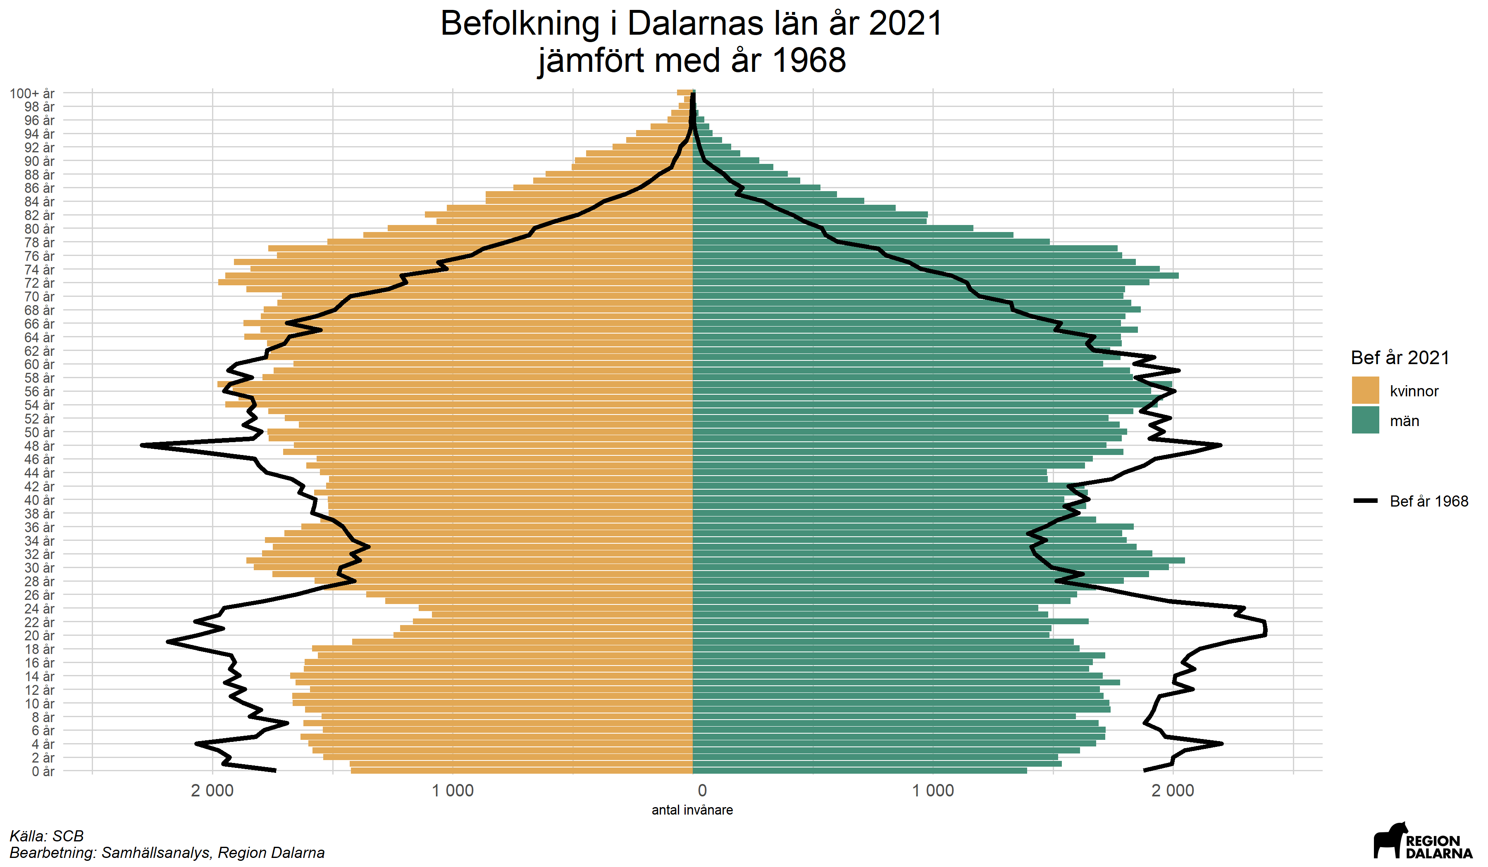

Slide 3
Befolkningsförändring 1968 - 2021 (basår 1968)
140
120
100
80
Folkmängd, index 100 = 1968
60
40
20
0
1968
1969
1970
1971
1972
1973
1974
1975
1976
1977
1978
1979
1980
1981
1982
1983
1984
1985
1986
1987
1988
1989
1990
1991
1992
1993
1994
1995
1996
1997
1998
1999
2000
2001
2002
2003
2004
2005
2006
2007
2008
2009
2010
2011
2012
2013
2014
2015
2016
2017
2018
2019
2020
2021
Dalarnas län
Riket
Källa: SCB:s öppna statistikdatabas
Bearbetning: Samhällsanalys, Region Dalarna

Slide 4
Andel av befolkningen över 65 år 2021
28 %
24 %
20 %
16 %
12 %
8 %
4 %
0 %
Gotland
Gävleborg
Blekinge
Södermanland
Örebro
Kronoberg
Jönköping
Östergötland
Skåne
Uppsala
Kalmar
Dalarna
Norrbotten
Västernorrland
Värmland
Jämtland
Halland
Västmanland
Västerbotten
Västra Götaland
Stockholm
Källa: SCB:s öppna statistikdatabas.
Bearbetning: Samhällsanalys, Region Dalarna.

Slide 5
Inrikes födda i Dalarnas län år 2021
jämfört med utrikes födda
100+ år
98 år
96 år
94 år
92 år
90 år
88 år
86 år
84 år
82 år
80 år
78 år
76 år
74 år
72 år
70 år
68 år
66 år
64 år
inrikes födda
62 år
60 år
58 år
kvinnor
56 år
54 år
män
52 år
50 år
48 år
46 år
44 år
42 år
40 år
utrikes födda
38 år
36 år
34 år
32 år
30 år
28 år
26 år
24 år
22 år
20 år
18 år
16 år
14 år
12 år
10 år
8 år
6 år
4 år
2 år
0 år
3 %
2 %
1 %
0 %
1 %
2 %
3 %
åldersgruppernas andel av den totala befolkningen per kön
Källa: SCB
Bearbetning: Samhällsanalys, Region Dalarna

Slide 6
Ekonomisk jämställdhet

Slide 7
Medianinkomst (20-64 år) i Dalarnas län
420
360
300
240
medianinkomst,tkr
180
120
60
0
1999
2000
2001
2002
2003
2004
2005
2006
2007
2008
2009
2010
2011
2012
2013
2014
2015
2016
2017
2018
2019
2020
kvinnor
män
Källa: SCB:s öppna statistikdatabas. Bearbetning: Jon Frank, Region Dalarna.
Diagramförklaring: Sammaräknad förvärvsinkomst, dvs. alla skattepliktiga inkomster före skatt (dock ej kapitalinkomster).

Slide 8
Medianinkomst (20-64 år) i Dalarnas län
210
180
150
120
medianinkomst, index 100 = 1999
90
60
30
0
1999
2000
2001
2002
2003
2004
2005
2006
2007
2008
2009
2010
2011
2012
2013
2014
2015
2016
2017
2018
2019
2020
kvinnor
män
Källa: SCB:s öppna statistikdatabas. Bearbetning: Jon Frank, Region Dalarna.
Diagramförklaring: Sammaräknad förvärvsinkomst, dvs. alla skattepliktiga inkomster före skatt (dock ej kapitalinkomster).

Slide 9
Disponibel inkomst i Dalarnas län
sammanboende utan barn
sammanboende med barn 0-19 år
ensamstående män utan barn
ensamstående män med barn 0-19 år
ensamstående kvinnor utan barn
ensamstående kvinnor med barn 0-19 år
0
100
200
300
400
500
600
700
Medianvärde, tkr
2011
2020
Källa: SCB:s öppna statistikdatabas. Bearbetning: Samhällsanalys, Region Dalarna.
Diagramförklaring: Disponibel inkomst (18+ år)

Slide 10
Ekonomiskt bistånd i Dalarnas län
Inrikes födda
Utrikes födda
90 000
80 000
70 000
60 000
50 000
Utbetalt bistånd, tkr
40 000
30 000
20 000
10 000
0
Ensamstående kvinna med barn
Ensamstående kvinna utan barn
Ensamstående man med barn
Ensamstående man utan barn
Ensamstående kvinna med barn
Ensamstående kvinna utan barn
Ensamstående man med barn
Ensamstående man utan barn
2000
2010
2020
Källa: Socialstyrelsen. Bearbetning: Samhällsanalys, Region Dalarna.
Diagramförklaring: Utbetalt ekonomiskt bistånd till ensamhushåll (exklusive intoduktionsersättning)

Slide 11
Antal skuldsatta i Dalarnas län
7 000
6 000
5 000
4 000
Antal skuldsatta
3 000
2 000
1 000
0
2010
2011
2012
2013
2014
2015
2016
2017
2018
2019
2020
2021
Kvinna
Man
Källa: SCB:s öppna statistikdatabas.
Bearbetning: Samhällsanalys, Region Dalarna.
Diagramförklaring: Antal personer med skulder under indrivning hos Kronofogden

Slide 12
Antal långsiktigt skuldsatta i Dalarnas län
2 100
1 800
1 500
1 200
Antal långsiktigt skuldsatta
900
600
300
0
2010
2011
2012
2013
2014
2015
2016
2017
2018
2019
2020
2021
Kvinna
Man
Källa: SCB:s öppna statistikdatabas.
Bearbetning: Samhällsanalys, Region Dalarna.
Diagramförklaring: Skuldsatta personer som funnits i Kronofogdens register i mer än 20 år

Slide 13
Egenföretagare Dalarna
Svensk bakgrund
Utländsk bakgrund
14 %
12 %
10 %
8 %
6 %
4 %
2 %
0 %
2010
2011
2012
2013
2014
2015
2016
2017
2018
2019
2010
2011
2012
2013
2014
2015
2016
2017
2018
2019
kvinna
man
Källa: NMS-databasen, SCB. Bearbetning: Jon Frank, Region Dalarna
Diagramförklaring: Företagare som andel av sysselsatta (dagbefolkning) i respektive grupp

Slide 14
Utbildning

Slide 15
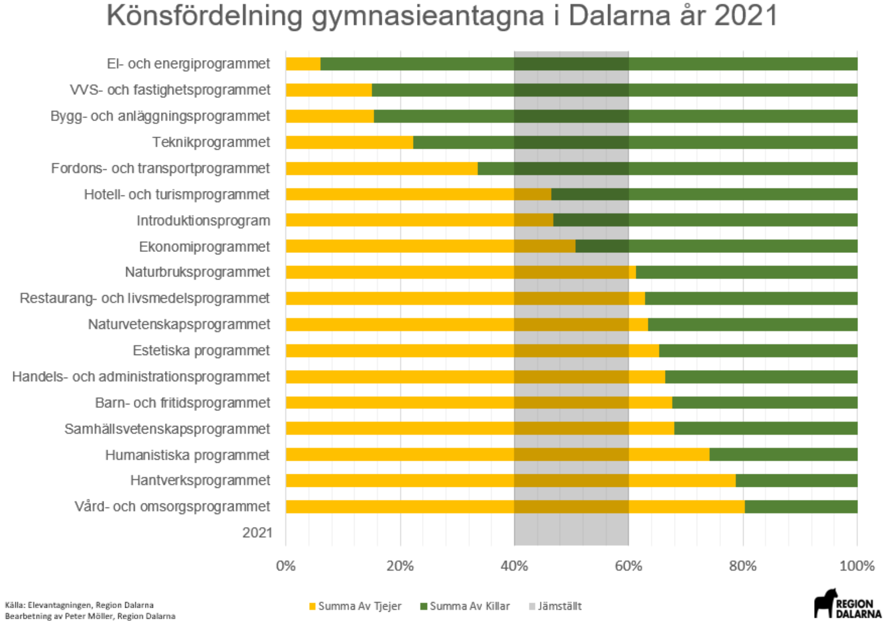

Slide 16
Utbildningsnivå (25-64 år) i Dalarnas län 2021
eftergymnasial utbildning, 3 år eller mer
eftergymnasial utbildning, mindre än 3 år
gymnasial utbildning, högst 2 år
förgymnasial utbildning, 9 (10) år
förgymnasial utbildning kortare än 9 år
0 %
6 %
12 %
18 %
24 %
30 %
kvinnor
män
Källa: SCB:s öppna statistikdatabas
Bearbetning: Samhällsanalys, Region Dalarna

Slide 17
Andel av befolkningen (25-64 år) med minst 3 års eftergymnasial utbildning i
Dalarnas län
30 %
24 %
18 %
12 %
6 %
0 %
1985
1990
1995
2000
2005
2010
2015
2021
kvinnor
män
Källa: SCB:s öppna statistikdatabas.
Bearbetning: Samhällsanalys, Region Dalarna.

Slide 18
Andel av befolkningen (25-64 år) med minst 3 års eftergymnasial utbildning 2021
48 %
40 %
32 %
24 %
16 %
8 %
0 %
Stockholm
Uppsala
Skåne
Östergötland
Kronoberg
Blekinge
Örebro
Jönköping
Gävleborg
Västerbotten
Västra Götaland
Jämtland
Västmanland
Värmland
Gotland
Västernorrland
Södermanland
Riket
Halland
Norrbotten
Kalmar
Dalarna
kvinnor
män
Källa: SCB:s öppna statistikdatabas.
Bearbetning: Samhällsanalys, Region Dalarna.

Slide 19
Andel kvinnor i Dalarnas län per bransch
100 %
90 %
80 %
70 %
60 %
50 %
40 %
30 %
20 %
10 %
0 %
Utbildning
Handel
Fastighet
Transport
Bygg
Vård och omsorg
Kultur, fritid och nöje
Offentlig förvaltning
Hotell och restaurang
Företagstjänster
Jord- och skogsbruk
Energi och miljö
Finans och försäkring
IT och kommunikation
Tillverkning och utvinning
2008
2020
Källa: RAMS i SCB:s öppna statistikdatabas
Bearbetning:Samhällsanalys, Region Dalarna
Diagramförklaring: Andelen kvinnor bland sysselsatta

Slide 20
Yrken med högst antal förvärvsarbetande män (dagbef) i Dalarnas län 2020
Träarbetare, snickare m.fl.
Lastbilsförare m.fl.
Lager- och terminalpersonal
Butikssäljare, fackhandel
Motorfordonsmekaniker och fordonsreparatörer
Installations- och serviceelektriker
Maskinställare och maskinoperatörer, metallarbete
Skogsarbetare
Vårdbiträden
Valsverksoperatörer
0
300
600
900
1 200
1 500
1 800
Antal förvärvsarbetande
Källa: SCB
Bearbetning: Samhällsanalys, Region Dalarna

Slide 21
Yrken med högst antal förvärvsarbetande kvinnor (dagbef) i Dalarnas län 2020
Undersköterskor, hemtjänst, hemsjukvård och äldreboende
Grundskollärare
Vårdbiträden
Barnskötare
Personliga assistenter
Butikssäljare, dagligvaror
Grundutbildade sjuksköterskor
Förskollärare
Butikssäljare, fackhandel
Vårdare, boendestödjare
0
700
1 400
2 100
2 800
3 500
4 200
4 900
Antal förvärvsarbetande
Källa: SCB
Bearbetning: Samhällsanalys, Region Dalarna

Slide 22
Arbetslöshet i åldersgruppen 20-64 år 2021
inrikes född
utrikes född
28 %
24 %
20 %
16 %
12 %
8 %
4 %
0 %
Gävleborg
Blekinge
Östergötland
Kronoberg
Uppsala
Jönköping
Gävleborg
Blekinge
Östergötland
Kronoberg
Uppsala
Jönköping
Södermanland
Örebro
Skåne
Västra Götaland
Gotland
Stockholm
Södermanland
Örebro
Skåne
Västra Götaland
Gotland
Stockholm
Västernorrland
Jämtland
Jämtland
Västmanland
Värmland
Västerbotten
Västernorrland
Dalarna
Kalmar
Riket
Halland
Norrbotten
Västmanland
Dalarna
Värmland
Kalmar
Riket
Halland
Västerbotten
Norrbotten
kvinnor
män
Källa: SCB:s öppna statistikdatabas, befolkningens arbetsmarknadsstatus (BAS).
Bearbetning: Samhällsanalys, Region Dalarna.

Slide 23
Arbetskraftsdeltagande i åldersgruppen 20-64 år 2021
inrikes född
utrikes född
100 %
80 %
60 %
40 %
20 %
0 %
Jönköping
Gävleborg
Kronoberg
Östergötland
Jönköping
Gävleborg
Östergötland
Södermanland
Västra Götaland
Örebro
Blekinge
Skåne
Uppsala
Kronoberg
Örebro
Blekinge
Skåne
Uppsala
Stockholm
Gotland
Södermanland
Västra Götaland
Västmanland
Jämtland
Västernorrland
Västerbotten
Jämtland
Stockholm
Gotland
Värmland
Västmanland
Västernorrland
Västerbotten
Halland
Norrbotten
Värmland
Kalmar
Riket
Dalarna
Halland
Norrbotten
Kalmar
Riket
Dalarna
kvinnor
män
Källa: SCB:s öppna statistikdatabas, befolkningens arbetsmarknadsstatus (BAS).
Bearbetning: Samhällsanalys, Region Dalarna.
Diagramförklaring: Andel i befolkningen som är i arbetskraften (arbetskraftsdeltagande).

Slide 24
Sysselsättningsgrad i åldersgruppen 20-64 år 2021
inrikes född
utrikes född
90 %
80 %
70 %
60 %
50 %
40 %
30 %
20 %
10 %
0 %
Jönköping
Kronoberg
Uppsala
Östergötland
Gävleborg
Blekinge
Jönköping
Kronoberg
Uppsala
Östergötland
Gävleborg
Blekinge
Stockholm
Västra Götaland
Örebro
Södermanland
Skåne
Örebro
Skåne
Gotland
Stockholm
Västra Götaland
Södermanland
Norrbotten
Jämtland
Västerbotten
Västmanland
Västernorrland
Värmland
Jämtland
Västerbotten
Västmanland
Västernorrland
Gotland
Värmland
Halland
Riket
Kalmar
Dalarna
Norrbotten
Halland
Riket
Kalmar
Dalarna
kvinnor
män
Källa: SCB:s öppna statistikdatabas, befolkningens arbetsmarknadsstatus (BAS).
Bearbetning: Samhällsanalys, Region Dalarna.
Diagramförklaring: Andelen av befolkningen som är sysselsatt (sysselsättningsgrad).

Slide 25
Arbetslöshet i åldersgruppen 20-64 år 2021
inrikes född
utrikes född
36 %
30 %
24 %
18 %
12 %
6 %
0 %
Borlänge
Smedjebacken
Säter
Orsa
Älvdalen
Gagnef
Malung-Sälen
Borlänge
Smedjebacken
Säter
Orsa
Älvdalen
Gagnef
Malung-Sälen
Avesta
Ludvika
Hedemora
Dalarna
Vansbro
Falun
Leksand
Mora
Rättvik
Avesta
Ludvika
Hedemora
Dalarna
Vansbro
Falun
Leksand
Mora
Rättvik
kvinnor
män
Källa: SCB:s öppna statistikdatabas, befolkningens arbetsmarknadsstatus (BAS).
Bearbetning: Samhällsanalys, Region Dalarna.

Slide 26
Arbetskraftsdeltagande i åldersgruppen 20-64 år 2021
inrikes född
utrikes född
90 %
80 %
70 %
60 %
50 %
40 %
30 %
20 %
10 %
0 %
Gagnef
Malung-Sälen
Orsa
Smedjebacken
Älvdalen
Borlänge
Gagnef
Malung-Sälen
Orsa
Smedjebacken
Älvdalen
Borlänge
Falun
Säter
Mora
Vansbro
Leksand
Dalarna
Avesta
Ludvika
Rättvik
Hedemora
Falun
Säter
Mora
Vansbro
Leksand
Dalarna
Avesta
Ludvika
Rättvik
Hedemora
kvinnor
män
Källa: SCB:s öppna statistikdatabas, befolkningens arbetsmarknadsstatus (BAS).
Bearbetning: Samhällsanalys, Region Dalarna.
Diagramförklaring: Andel i befolkningen som är i arbetskraften (arbetskraftsdeltagande).

Slide 27
Sysselsättningsgrad i åldersgruppen 20-64 år 2021
inrikes född
utrikes född
90 %
80 %
70 %
60 %
50 %
40 %
30 %
20 %
10 %
0 %
Gagnef
Malung-Sälen
Mora
Falun
Leksand
Säter
Vansbro
Rättvik
Orsa
Älvdalen
Smedjebacken
Borlänge
Gagnef
Malung-Sälen
Säter
Rättvik
Orsa
Älvdalen
Smedjebacken
Borlänge
Dalarna
Hedemora
Avesta
Ludvika
Mora
Falun
Leksand
Vansbro
Dalarna
Hedemora
Avesta
Ludvika
kvinnor
män
Källa: SCB:s öppna statistikdatabas, befolkningens arbetsmarknadsstatus (BAS).
Bearbetning: Samhällsanalys, Region Dalarna.
Diagramförklaring: Andelen av befolkningen som är sysselsatt (sysselsättningsgrad).

Slide 28
Arbetslöshet i Dalarnas län (20-64 år) 2020
4 %
2 %
0 %
1-12 månader
12-24 månader
24- månader
Kvinnor
Män
Källa: SCB.
Bearbetning: Samhällsanalys, Region Dalarna
Diagramförklaring: Arbetslöshet uppdelat på hur länge man varit arbetslös den 31 oktober 2020

Slide 29
Arbetslöshet i Dalarnas län (20-64 år) 2020
Inrikes född
Utrikes född
10 %
8 %
6 %
4 %
2 %
0 %
1-12 månader
12-24 månader
24- månader
1-12 månader
12-24 månader
24- månader
Kvinnor
Män
Källa: SCB.
Bearbetning: Samhällsanalys, Region Dalarna
Diagramförklaring: Arbetslöshet uppdelat på hur länge man varit arbetslös den 31 oktober 2020

Slide 30
Arbetslöshet i Dalarnas län (20-64 år) 2020 per utbildningsgrupp
Kvinnor
Män
20 %
16 %
12 %
8 %
4 %
0 %
1-12 månader
12-24 månader
24- månader
1-12 månader
12-24 månader
24- månader
Förgymnasial utbildning kortare än 9 år
Gymnasial utbildning högst 2-årig
Eftergymnasial utbildning kortare än 3 år
Förgymnasial utbildning 9 år
Gymnasial utbildning 3 år
Eftergymnasial utbildning 3 år eller längre
Källa: SCB.
Bearbetning: Samhällsanalys, Region Dalarna
Diagramförklaring: Arbetslöshet uppdelat på hur länge man varit arbetslös den 31 oktober 2020

Slide 31
Arbetslöshet i Dalarnas län (20-64 år) 2020
6 %
4 %
2 %
0 %
Ludvika
Avesta
Borlänge
Hedemora
Orsa
Älvdalen
Falun
Leksand
Mora
Rättvik
Säter
Vansbro
Gagnef
Smedjebacken
Malung-Sälen
1-12 månader
12-24 månader
24- månader
Källa: SCB.
Bearbetning: Samhällsanalys, Region Dalarna
Diagramförklaring: Arbetslöshet uppdelat på hur länge man varit arbetslös den 31 oktober 2020

Slide 32
Andel förvärvsarbetande 20-64 år bland utrikes födda i Dalarnas län 2020
uppdelat på vistelsetid i Sverige
80 %
70 %
60 %
50 %
40 %
30 %
20 %
10 %
0 %
0-1 år
2-3 år
4-9 år
10- år
Vistelsetid
kvinnor
män
Källa: SCB:s öppna statistikdatabas.
Bearbetning: Samhällsanalys, Region Dalarna.

Slide 33
Andel förvärvsarbetande 20-64 år bland utrikes födda i Dalarnas län 2020
uppdelat på vistelsetid i Sverige
utbildningsnivå: eftergymnasial utbildning
utbildningsnivå: förgymnasial utbildning
90 %
80 %
70 %
60 %
50 %
40 %
30 %
20 %
10 %
0 %
0-1 år
2-3 år
4-9 år
10- år
0-1 år
2-3 år
4-9 år
10- år
Vistelsetid
Källa: SCB:s öppna statistikdatabas.
Bearbetning: Samhällsanalys, Region Dalarna.

Slide 34
Matchning på arbetsmarknaden i Sveriges regioner 2020
80 %
70 %
60 %
50 %
40 %
30 %
20 %
10 %
0 %
Östergötland
Stockholm
Skåne
Örebro
Uppsala
Blekinge
Jönköping
Gävleborg
Kronoberg
Västra Götaland
Södermanland
Jämtland
Gotland
Halland
Värmland
Västmanland
Riket
Västernorrland
Västerbotten
Dalarna
Kalmar
Norrbotten
kvinnor
män
Källa: SCB:s öppna statistikdatabas, regionala matchningsindikatorer.
Bearbetning: Samhällsanalys, Region Dalarna.
Diagramförklaring: Med matchning avses matchad förvärvsgrad
dvs. andelen anställda som har ett yrke som helt matchar deras utbildning (enligt SCB).

Slide 35
Matchning på arbetsmarknaden i Dalarnas län 2020 per födelseregion
födda i Sverige
födda i Norden eller EU utom Sverige
Övriga
födda i Asien
födda i Afrika
0 %
10 %
20 %
30 %
40 %
50 %
60 %
70 %
80 %
kvinnor
män
Källa: SCB:s öppna statistikdatabas, regionala matchningsindikatorer.
Bearbetning: Samhällsanalys, Region Dalarna.
Diagramförklaring: Med matchning avses matchad förvärvsgrad
dvs. andelen anställda som har ett yrke som helt matchar deras utbildning (enligt SCB).

Slide 36
(O)hälsa

Slide 37
Ohälsotalet i Dalarnas län
60
50
40
30
Ohälsotalet
20
10
0
2001
2002
2003
2004
2005
2006
2007
2008
2009
2010
2011
2012
2013
2014
2015
2016
2017
2018
2019
2020
2021
Kvinnor
Män
Källa: Försäkringskassan. Bearbetning: Samhällsanalys, Region Dalarna.
Diagramförklaring: Se förklaring

Slide 38
Sjukpenningtalet i Dalarnas län
28
24
20
16
Sjukpenningtal
12
8
4
0
2000
2001
2002
2003
2004
2005
2006
2007
2008
2009
2010
2011
2012
2013
2014
2015
2016
2017
2018
2019
2020
2021
Kvinnor
Män
Källa: Försäkringskassan. Bearbetning: Samhällsanalys, Region Dalarna.
Diagramförklaring: Se förklaring

Slide 39
Antal sjukskrivna per 1000 försäkrade i Dalarnas län
80
70
60
50
Pågående sjukfall per 1000 försäkrade
40
30
20
10
0
2000
2001
2002
2003
2004
2005
2006
2007
2008
2009
2010
2011
2012
2013
2014
2015
2016
2017
2018
2019
2020
2021
Kvinnor
Män
Källa: Försäkringskassan. Bearbetning: Samhällsanalys, Region Dalarna.
Diagramförklaring: Se förklaring

Slide 40
Antal pågående sjukfall kopplade till stress i Dalarnas län
1 200
1 000
800
Pågående sjukfall
600
400
200
0
2005
2006
2007
2008
2009
2010
2011
2012
2013
2014
2015
2016
2017
2018
2019
2020
2021
Kvinnor
Män
Källa: Försäkringskassan. Bearbetning: Samhällsanalys, Region Dalarna.
Diagramförklaring: Se förklaring

Slide 41
Ohälsotalet i Dalarnas län 2021
36
30
24
18
Ohälsotalet
12
6
0
Hedemora
Vansbro
Rättvik
Avesta
Mora
Orsa
Smedjebacken
Ludvika
Säter
Malung-Sälen
Gagnef
Borlänge
Älvdalen
Leksand
Falun
Kvinnor
Män
Källa: Försäkringskassan. Bearbetning: Samhällsanalys, Region Dalarna.
Diagramförklaring: Se förklaring

Slide 42
Sjukpenningtalet i Dalarnas län 2021
20
16
12
Sjukpenningtal
8
4
0
Rättvik
Vansbro
Gagnef
Mora
Avesta
Orsa
Hedemora
Säter
Borlänge
Älvdalen
Ludvika
Leksand
Smedjebacken
Malung-Sälen
Falun
Kvinnor
Män
Källa: Försäkringskassan. Bearbetning: Samhällsanalys, Region Dalarna.
Diagramförklaring: Se förklaring

Slide 43
Antal sjukskrivna per 1000 försäkrade i Dalarnas län 2021
70
60
50
40
Pågående sjukfall per 1000 försäkrade
30
20
10
0
Rättvik
Gagnef
Mora
Vansbro
Avesta
Säter
Orsa
Hedemora
Borlänge
Malung-Sälen
Smedjebacken
Ludvika
Älvdalen
Leksand
Falun
Kvinnor
Män
Källa: Försäkringskassan. Bearbetning: Samhällsanalys, Region Dalarna.
Diagramförklaring: Se förklaring

Slide 44
Antal pågående sjukfall kopplade till stress i Dalarnas län 2021
210
180
150
120
Pågående sjukfall
90
60
30
0
Borlänge
Falun
Avesta
Mora
Ludvika
Hedemora
Gagnef
Rättvik
Leksand
Säter
Smedjebacken
Malung-Sälen
Vansbro
Älvdalen
Orsa
Kvinnor
Män
Källa: Försäkringskassan. Bearbetning: Samhällsanalys, Region Dalarna.
Diagramförklaring: Se förklaring

Slide 45
Antal startade sjukfall per 1000 förvärvsarbetande i Sverige 2020
Vård och omsorg
Transport
Diverse stödtjänster
Utbildning
Annan serviceverksamhet
Bygg
Tillverkning
Offentlig förvaltning
Handel
Fastighet
Elförsörjning m.m.
Hotell- och restaurang
Kultur m.m.
Utvinning
Jord- och skogsbruk
Juridik, ekonomi m.m.
Finans- och försäkring
IT och kommunikation
0
40
80
120
160
200
240
Antal startade sjukfall
Kvinnor
Män
Källa: Försäkringskassan. Bearbetning: Samhällsanalys, Region Dalarna.
Diagramförklaring: Se förklaring

Slide 46
Antal sjukskrivningsdagar per förvärvsarbetande i Sverige 2020
Vård och omsorg
Diverse stödtjänster
Transport
Annan serviceverksamhet
Utbildning
Fastighet
Bygg
Jord- och skogsbruk
Offentlig förvaltning
Tillverkning
Elförsörjning m.m.
Kultur m.m.
Handel
Hotell- och restaurang
Juridik, ekonomi m.m.
Utvinning
Finans- och försäkring
IT och kommunikation
0
2
4
6
8
10
12
14
16
Antal sjukskrivningsdagar
Kvinnor
Män
Källa: Försäkringskassan. Bearbetning: Samhällsanalys, Region Dalarna.
Diagramförklaring: Se förklaring

Slide 47
Obetalt arbete

Slide 48
Antal mottagare av föräldrapenning i Dalarnas län
14 000
12 000
10 000
8 000
Antal.mottagare
6 000
4 000
2 000
0
1999
2000
2001
2002
2003
2004
2005
2006
2007
2008
2009
2010
2011
2012
2013
2014
2015
2016
2017
2018
2019
2020
2021
Kvinnor
Män
Källa: Försäkringskassan. Bearbetning: Samhällsanalys, Region Dalarna.
Diagramförklaring: Se förklaring

Slide 49
Antal mottagare av föräldrapenning i Dalarnas län
210
180
150
120
Antal.mottagare, index 100 = 1999
90
60
30
0
1999
2000
2001
2002
2003
2004
2005
2006
2007
2008
2009
2010
2011
2012
2013
2014
2015
2016
2017
2018
2019
2020
2021
Kvinnor
Män
Källa: Försäkringskassan. Bearbetning: Samhällsanalys, Region Dalarna.
Diagramförklaring: Se förklaring

Slide 50
Andel som mottar föräldrapenning i Dalarnas län
100
80
60
Andel.nettodagar.per.kön
40
20
0
1999
2000
2001
2002
2003
2004
2005
2006
2007
2008
2009
2010
2011
2012
2013
2014
2015
2016
2017
2018
2019
2020
2021
Kvinnor
Män
Källa: Försäkringskassan. Bearbetning: Samhällsanalys, Region Dalarna.
Diagramförklaring: Se förklaring

Slide 51
Andel som mottar föräldrapenning i Dalarnas län
240
200
160
Andel.nettodagar.per.kön, index 100 = 1999
120
80
40
0
1999
2000
2001
2002
2003
2004
2005
2006
2007
2008
2009
2010
2011
2012
2013
2014
2015
2016
2017
2018
2019
2020
2021
Kvinnor
Män
Källa: Försäkringskassan. Bearbetning: Samhällsanalys, Region Dalarna.
Diagramförklaring: Se förklaring

Slide 52
Antal mottagare av föräldrapenning i Dalarnas län
2 800
2 400
2 000
1 600
Antal.mottagare
1 200
800
400
0
Falun
Borlänge
Ludvika
Avesta
Mora
Leksand
Hedemora
Gagnef
Säter
Smedjebacken
Malung-Sälen
Rättvik
Vansbro
Älvdalen
Orsa
Kvinnor
Män
Källa: Försäkringskassan. Bearbetning: Samhällsanalys, Region Dalarna.
Diagramförklaring: Se förklaring

Slide 53
Andel som mottar föräldrapenning i Dalarnas län
100
80
60
Andel.nettodagar.per.kön
40
20
0
Avesta
Borlänge
Falun
Gagnef
Hedemora
Leksand
Ludvika
Malung-Sälen
Mora
Orsa
Rättvik
Smedjebacken
Säter
Vansbro
Älvdalen
Kvinnor
Män
Källa: Försäkringskassan. Bearbetning: Samhällsanalys, Region Dalarna.
Diagramförklaring: Se förklaring

Slide 54
Vård av barn, antal uttagna nettodagar i Dalarnas län
140 000
120 000
100 000
80 000
Antal.nettodagar
60 000
40 000
20 000
0
2006
2007
2008
2009
2010
2011
2012
2013
2014
2015
2016
2017
2018
2019
2020
2021
Kvinnor
Män
Källa: Försäkringskassan. Bearbetning: Samhällsanalys, Region Dalarna.
Diagramförklaring: Se förklaring

Slide 55
Vård av barn, antal uttagna nettodagar i Dalarnas län
180
150
120
Antal.nettodagar, index 100 = 2006
90
60
30
0
2006
2007
2008
2009
2010
2011
2012
2013
2014
2015
2016
2017
2018
2019
2020
2021
Kvinnor
Män
Källa: Försäkringskassan. Bearbetning: Samhällsanalys, Region Dalarna.
Diagramförklaring: Se förklaring

Slide 56
Vård av barn, antal uttagna nettodagar i Dalarnas län
35 000
30 000
25 000
20 000
Antal.nettodagar
15 000
10 000
5 000
0
Falun
Borlänge
Ludvika
Avesta
Mora
Leksand
Hedemora
Säter
Gagnef
Smedjebacken
Rättvik
Malung-Sälen
Orsa
Vansbro
Älvdalen
Kvinnor
Män
Källa: Försäkringskassan. Bearbetning: Samhällsanalys, Region Dalarna.
Diagramförklaring: Se förklaring

Slide 57
Makt och politik

Slide 58
Riksdagsledamöter per valår
300
250
200
Antal
150
100
50
0
1973
1976
1979
1982
1985
1988
1991
1994
1998
2002
2006
2010
2014
2018
kvinnor
män
Källa: SCB:s öppna statistikdatabas.
Bearbetning: Samhällsanalys, Region Dalarna.

Slide 59
Regionfullmäktigeledamöter per valår i Dalarnas län
70
60
50
40
Antal
30
20
10
0
1982
1985
1988
1991
1994
1998
2002
2006
2010
2014
2018
kvinnor
män
Källa: SCB:s öppna statistikdatabas.
Bearbetning: Samhällsanalys, Region Dalarna.

Slide 60
Kommunfullmäktigeledamöter i Dalarnas län 2018
36
30
24
Antal
18
12
6
0
Avesta
Borlänge
Falun
Gagnef
Hedemora
Leksand
Ludvika
Malung-Sälen
Mora
Orsa
Rättvik
Smedjebacken
Säter
Vansbro
Älvdalen
kvinnor
män
Källa: SCB:s öppna statistikdatabas.
Bearbetning: Samhällsanalys, Region Dalarna.

Slide 61
Andel chefer 2020 i Dalarnas län
12 %
10 %
8 %
6 %
4 %
2 %
0 %
eftergymnasial utbildning
samtliga utbildningsnivåer
gymnasial utbildning
förgymnasial utbildning
kvinnor
män
Källa: SCB:s öppna statistikdatabas
Bearbetning: Samhällsanalys, Region Dalarna
Diagramförklaring: Andel chefer av sysselsatta med ett klassificerat yrke (20-64 år) uppdelat på utbildningsnivå

Slide 62
Andel chefer 2001-2020 i Dalarnas län
210
180
150
120
Andel i chefsposition, index 100 = 2001
90
60
30
0
2001
2002
2003
2004
2005
2006
2007
2008
2009
2010
2011
2012
2013
2014
2015
2016
2017
2018
2019
2020
kvinnor
män
Källa: SCB:s öppna statistikdatabas
Bearbetning: Samhällsanalys, Region Dalarna
Diagramförklaring: Förändring i andelen chefer av sysselsatta med ett klassificerat yrke (20-64 år) för samtliga utbildningsnivåer

